Slide 1
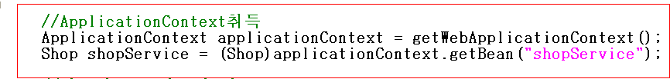
스프링과 스트러츠의 통합2
ActionSupport클래스의 단점
매번 유사한 코드들을 개개의 액션 클래스에 반복해서 기술하는 것은 바람직 하지 못하다.

Slide 2
(1)DelegatingActionProxy클래스
클래스 작성 순서
1)스트러츠가 제공하는 Action클래스를 상속 받는 클래스를 구현한다.
(ActionSupport클래스는 상속받지않음).
2)Action클래스에는 injection 대상이 되는
Property와 inject시에 이용하는 setter()
메서드를 정의한다.

Slide 3
(2)DelegatingActionProxy클래스
클래스 작성 순서
3)struts-config.xml의 <action>태그의
Type속성에 DelegatingActionProxy를 지정한다.
4)struts-config.xml의 <action>태그의 path속성에 지정된 패스명과 스프링 설정파일의 <bean>태그의 name속성의 값을 일치시킨다.(스프링 설정파일명은 임의로 하면 된다.)

Slide 4
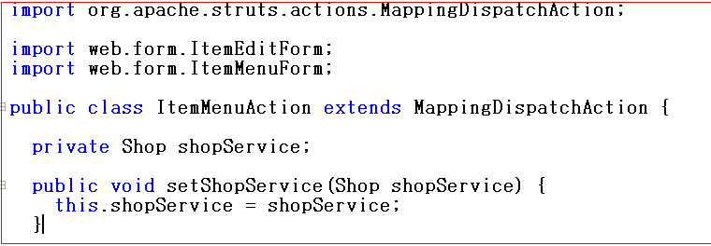
(1)Action 클래스 작성
injection 대상이 되는Property와 inject시에 이용하는 setter()메서드를 정의한다.

Slide 5
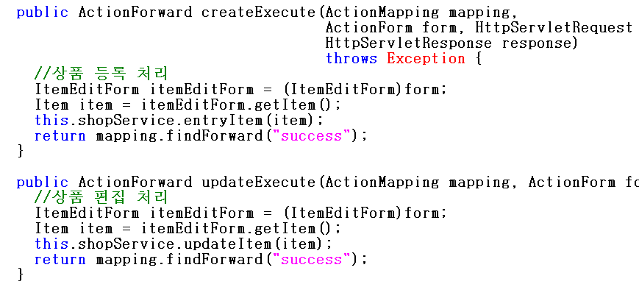
(2)Action 클래스 작성
복수의 이동처리를 가능하게 한다.

Slide 6
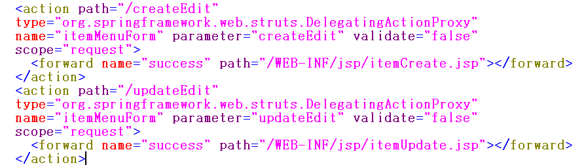
(3)Struts-config.xml파일의 설정
3)struts-config.xml의 <action>태그의
Type속성에 DelegatingActionProxy를 지정한다

Slide 7
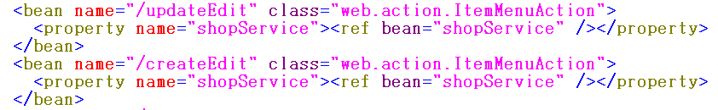
(4)shopping-7-servlet.xml
(임의로 부여가능)
4)struts-config.xml의 <action>태그의 path속성에 지정된 패스명과 스프링 설정파일의 <bean>태그의 name속성의 값을 일치시킨다

Slide 8
(1)ApplicationContext생성시점
1)ActionSupport클래스를 상속받을 경우
=>web.xml로 ContextLoaderListener클래스를 정의
2)DelegatingActionProxy를 상속받는경우
=>스트러츠의 플러그인기능으로 ApplicationContext클래스를 생성한다.

Slide 9
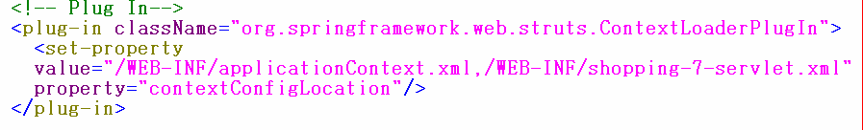
(2)ApplicationContext생성시점
<plug-in>태그의 className속성에 ContextLoaderPlugIn클래스를 지정하고 로드할 스프링 설정파일을 <set-property>태그로 기술한다.
<set-property>태그의 property속성은 contextConfigLocation으로 하고,value속성에 context root에서의 패스를 기술한다.그리고 복수의 스프링설정파일을 읽어들이는 것이 필요할 경우는 쉼표로 구분한다.

Slide 10
MappingDispatchAction클래스
스트러츠가 제공하는 DispatchAction클래스를 상속 받고 있다.
스트러츠의 DispatchAction클래스는 일반적으로 복수의 Action클래스로 정의해야할 복수의 이동 처리를 1개의 클래스에서 정의할 수 있도록 해주는 추상클래스이다.
복수의 Action클래스를 하나의 Action클래스로 정의할 수 있다.

